Slide 1
制作昆虫标本
在此输入您的封面副标题

Slide 2
标本制作的意义暨目的
标本的制作是我们从事生物研究的基本技能之一。做好的标本可以永久保存，可以作为私人的收藏品，就像集邮一样，是一种很好的嗜好。标本也可作为学术研究之用，例如进行形态解剖学观察，分类特徵鉴定，甚至作为发表新种的依据。此外，制作良好的标本，可提供做为教育展示之用，存放博物馆，让人们可以藉由栩栩如生的标本展示，认识周围环境，进而体验自然之美，启动自然生态保育的心愿。

Slide 3
为什么采集昆虫
个人喜好：
兴趣爱好者----采集是我们认识昆虫世
界的窗口
科学研究：
专业工作者----昆虫的采集是研究昆虫
学的基本方法

Slide 4
到什么地方采集昆虫
昆虫在地球上无处不有，所以到处都可以采到昆虫；但各类昆虫部有自己喜好的环境
室内：厨房里可以采到许多偷吃食物的蜚蠊（蟑螂），书房里住着银灰色把书咬得千窗百孔的衣鱼，衣柜里有衣蛾，毛衣保存不好要被它蛀坏。谷蛾、米象、麦娥等专门糟踏粮食 。

Slide 5
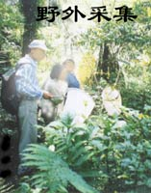
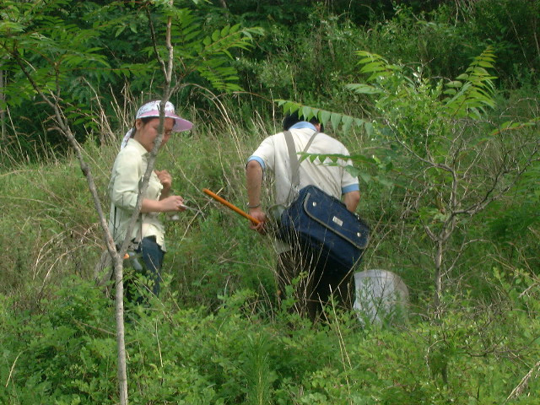
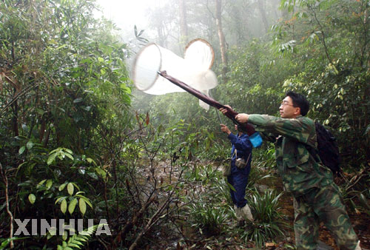
野外：
在空中：蜜蜂、马蜂、蜻蜓、苍蝇、蚊子、牛虻、蝴蝶等
在地表：步行虫
在土壤中：蝼蛄、地老虎、蝉的幼虫等
在水中：负子蝽、田鳖、划蝽、龙虱、水龟虫以及有些昆虫如蜻蜓、石蛾、蜉蝣等的幼虫
寄生性昆虫：马蝇等

Slide 6
昆虫标本的采集与制作
昆虫种类繁多，习性各异，应根据不同虫种的生活习性，分别采用不同的措施进行捕捉。

Slide 7
采集昆虫的方法
采集昆虫的一般方法包括：
（1）网捕
（2）扫捕
（3）振落
（4）搜集
（5）诱集（诱集包括灯光诱集、糖蜜诱集、腐虫诱集、异性诱集等），我们一般采取的是网捕。

Slide 8
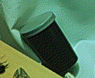
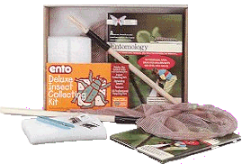
带什么装备
淡色衣服 长裤 帽子 运动鞋 （尽量不要涂脂抹粉）
1、背包、 干粮
2、捕虫网 (大小不同最好)
大:会飞的昆虫，用大的网子抓起来，转60度。
小:适用于杂草堆中。
水网:捕捉水上昆虫可以使用
3、采集工具：毒瓶、三角袋、剪刀、镊子、昆虫针、黑光灯等诱虫灯、检虫白板、铅笔、采集记录本、胶布等。

Slide 9
怎样采集昆虫
Ⅰ﹑活动性采集
此种采集方法通常由采集者携带各种采集工具，如捕虫网﹑虫竿，就所到之处随手采集，所以，采集工具必须具有机动性，基本装备包括网具﹑吸虫管或吸虫瓶﹑毒瓶﹑采集箱等。采集方法依工具又可分为下列几种方法 :

Slide 10
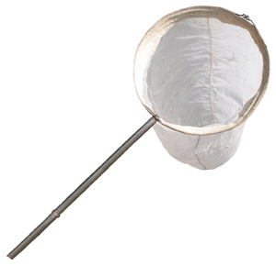
（一）捕虫网 通常可分为捕网、扫网和水网三种。

Slide 11
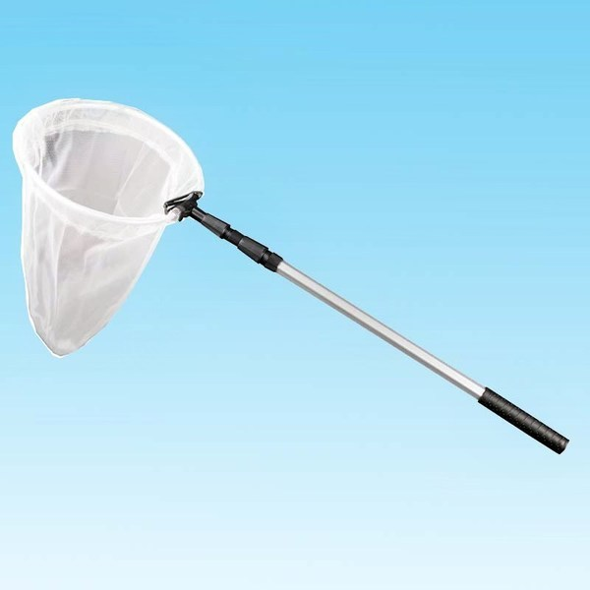
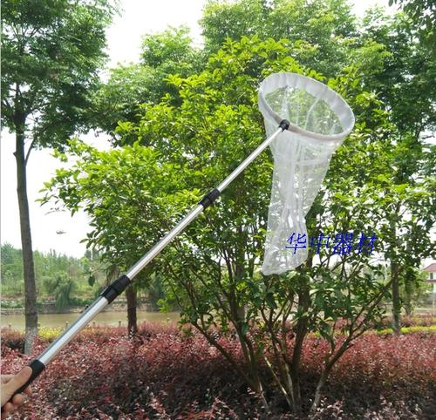

Slide 12
（1） 捕网：用于捕捉空中飞动的昆虫，如蝶类、蛾类、蜻蜓等。捕网由网袋和网柄组成。网袋宜用薄柔的细纱（如罗纱或蚊帐纱），颜色以白色或淡色为好，也可用尼龙纱巾改制。 （2） 扫网：用来捕捉栖息在低矮植物上或行株距间、临近地面或地上善于飞跳的小型昆虫。制作方法和捕网大致相同，但串网带的铅丝要比捕网略粗，网柄可适当短些。 （3） 水网：用于捕捞水栖昆虫的工具，为了减少水的阻力，网袋应选用透水性较强的材料（如马尾纱或金属纱等），以方便操作，不折断网柄。 捕虫网可以自制，也可以买专业的，可到售植保器材的厂家处购买，捕捉飞的高的蝴蝶最好买伸缩杆的，可以拉长一点。

Slide 13
捕虫网的使用方法
一种是当昆虫入网后，将网底向上甩，将网底连昆虫倒翻上面来；
另一种是当昆虫入网后，转动网柄，使网口向下翻，将昆虫封闭在网底部。
捕到昆虫后，对非鳞翅目的，应及时取出装进毒瓶。取虫时，先用手握住网袋中部，将虫缩在网底，再将毒瓶伸入网内扣取，对蜇人的蜂类和刺人的猎蝽等昆虫，由网中取出时，不要用手碰到它，可将有虫的网底部装入毒虫瓶，先熏杀后再取出。对蝶蛾类昆虫，应隔网向虫腹部注射三氯乙酸，致死后用镊子夹入三角包内，再放入收集盒中。

Slide 14
采集昆虫的方法
介绍几种昆虫的采集方法：
(1)昆虫在空中挥动捕虫网，待昆虫入网后，将网底向上甩，连同昆虫倒翻到上面来。
(2)昆虫在花上先靠近昆虫，再惊动它，待它飞起后，猛挥虫网，在花朵上方将昆虫捕入网内。这样可以避免将花朵一同挥进网里。
(3)昆虫在地上靠近昆虫，用盖压的方法，将昆虫罩入网，再用右手将网底拉起，使昆虫向上飞，左手封住网口，这样昆虫就逃不掉了。

Slide 15
采集原则
同一地点、同一种昆虫不要采集过多，1-3只即可。
标本需要完整，带伤或身体不完整的个体不要抓。(仍可繁殖下一代)
少抓雌性个体(要担负族群的繁殖)
只采集成虫(避免食物不足使幼虫饿死)
采集时不要破坏自然生态。

Slide 16
大型蛾蝶首先进行胸部压迫，然后放入毒瓶中，避免鳞片鳞粉脱落。
捕捉蝴蝶时应在入网后立即翻转网口，避免蝴蝶损伤。
采到蜂类等昆虫要求直接把捕虫网网端的虫子连同捕虫网一部分放入毒瓶，毒杀之后放入三角纸包中，记载好采集信息。
不要将甲虫和蝴蝶等同时放入毒瓶中。蛾蝶类单个毒死，单个放入三角纸包内保存。

Slide 17
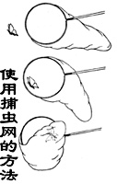
网捕 对于善跳会飞的昆虫，一般都要用捕虫网捕捉。

Slide 18
网的用法： 空中的飞虫除非受到惊吓，否则飞翔中都有一定的飞行方向。仔细观察蝴蝶飞行的高度﹑路径﹑速度，耐心的等待，一定可以逮个正着；如果它飞得很快，或者会转向，网子就要迎向虫子挥去；如果蝴蝶飞的很慢，则网子就要从背后挥网。捕捉停在地面的虫子，捕虫网要由上往下套；最好用一只手握住网杆，另一只手捏住底部，缓慢的接近虫子，轻轻的套下，虫子会往上冲，等虫子冲到底纹，将网转个折，就可封住网袋，防止虫子逃走。 无论如何，昆虫入网后，要继续挥动捕虫网使虫子掉至底纹，并要迅速转动网杆或甩网袋，其目的都是要使虫子无法逃逸 。

Slide 19
采集蝴蝶都在晴天，雨天不用出去。一天中以早晨9时到下午4时飞翔活动。但弄蝶科和眼蝶科的种类则早晚活动较多，有时阴天也活动。有些环蝶、斑蝶和峡蝶（如枯叶峡蝶）白天非常活跃，很难捕捉，傍晚则群集路旁或树丛寻觅合适的地方过夜，这时没有捕虫网也能随手捉到 。

Slide 20
扫网：采集杂草或灌木丛间的昆虫，方法是在草丛或树丛间来回挥动虫网
水网：采集水中的昆虫，因为水的阻力较大，所以网框要较坚固，网袋要较浅，网目要大

Slide 21
筛网：在土壤中或落叶腐植质中有许多细小的昆虫，可在地面铺一块白色塑料布，上置筛网或用一纱窗网代替。将一堆落叶或土壤置于筛网上，轻轻的拨动，在白色的塑料布上发现虫子，则用吸虫管吸起虫子

Slide 22
振落：栖息在灌木丛中的许多昆虫，受到振动惊吓，会掉落地面装死，所以可以手持木棍或徒手敲动树枝，让虫子掉下，另一手可将雨伞撑开倒持在底下承接。伞面颜色以浅色为佳，因为较易发现虫子。在树下也可用白布或白色塑料布铺在地面承接虫子，掉落的虫子可用徒手拣拾或吸虫管吸取。

Slide 23
搜索：除去在外面活动的昆虫外，很多昆虫都是躲在各种隐蔽的地方，采集时要善于搜索，树皮和朽木﹑土中藏有许多昆虫，可用铲子或坚固小刀挖掘拨动寻找。另外，翻动石块﹑砖头倒下的枯木也都藏有许多昆虫。其它如鸟﹑兽巢中亦有一些昆虫栖息

Slide 24
定点式采集
此类采集方法常被应用于长期而有计划的在特定地区定时定量采集标本，主要是利用昆虫的特殊习性及趋性设置各种陷阱﹑引诱装置等。定点式的采集除了采集昆虫外，更可用来作为生态调查，族群消长的研究。定点式采集有下列数种方式：

Slide 25
土中置瓶法：对于一些在地面上活动的昆虫，可用此法诱集。在庭院﹑旷野﹑丛林中选择适当的位置，先除去附近杂草，再掘一坑洞，内置一大形广口瓶，瓶口和地面齐，上再覆盖板子﹑土﹑草，但板子和瓶口要留一些距离，如此，虫经过瓶口便会掉入，可定期检查收集。如果目标是土中的跳虫类，则置于土中的器具宜用宽浅的容器，如脸盆﹑汤锅等，容器内置约两公分的固定液，如10%福尔马林﹑70%酒精等。跳虫跃起碰遮盖会掉入容器中。亦可置放腐鱼﹑腐肉﹑水果﹑粪便于瓶中，如此可诱集多数甲虫，并可因饵的不同，将可获得不同的种类

Slide 26
布条诱集法：选择一通风良好，高度约1.5公尺的横枝条，系上一块布条，布条上沾上发过酵的果汁或米酒，在附近守候，就可以了

Slide 27
糖密诱集法：用黑糖7g，水80cc，米酒10cc混合，亦可者用酒1份，黑糖和醋各四份，在小火上熬成糖浆，将其涂在树干上，为了防止蚁类在上面聚集，可在涂抹的位置上下方围以胶带。晚上涂抹，隔天清晨就可发现许多昆虫

Slide 28
水边诱蝶法：沿着溪谷河床边，常可发现蝶道，可以在水边找一潮湿的砂地，将其修饰成直径约50公分，周围较高，中心较低的圆凹砂地。先洒上尿液，再浇些烂水果汁在凹地上；就会引诱许多蝴蝶飞来，就可挥动捕虫网捕捉，捉到的头几只蝴蝶先将其捏死，置于陷阱上，如此，一个陷阱常可聚集数百只蝴蝶，一网得百只轻松愉快

Slide 29
水中昆虫诱集法：可以将一公尺见方的纱网四角系于绳上，中间置石块和腐肉或内脏，沈放至池底，放置一段时间后拉上，就可以收集到许多水栖昆虫，尤其在夜间拉上网子，则收获会更佳。网子也可用竹篮或塑料篮代替

Slide 30
灯光诱集法 许多昆虫具有趋旋光性，夜间在路灯下常常有昆虫飞舞，或停在墙壁上，只要在灯下巡视，常可满载而归。在野外，如果没有光源，可利用1.5公尺见方的白布，四角绑上绳子，系于两树干间，布的前方的50公分放置一盏登山用的煤气灯或瓦斯灯，或者用支充电式手电筒皆可。光源最好用蓝色塑料纸罩在外面，蓝色的光源吸引虫只效果较好。
仪器行有售一种捕虫灯，灯管的波长和家中用的日光灯波长不一样。是一种黑光（光波3650埃），其诱虫效果较普通灯光要强得多。捕虫灯内有一个小风扇，可将被光诱引过来的虫子吸入捕虫灯下的网袋中，网袋最好用致密的黑色细纱网。早上收虫灯时要先取下网子，扎紧袋口，才能将电源关掉，以免虫子逸出网中。使用夜间灯光采集法，诱引效果和天空的明暗度成反比，所以在没有月光﹑无风闷热的夜间使用效果最好

Slide 31
黄色水盘：黄色水盘除了采集大量蚜虫，亦可采集大量膜翅目及许多在地上爬的昆虫。其方法是将水盘埋在地下，水盘顶部和地表齐，水中放些盐及没有任何香味的清洁剂。
黄色粘纸

Slide 32
毒杀法：高树上
器械分离采集法
（１）干分离：主要用具是筛和取样容器。
（２）水洗法：欲将栖居于稻田泥土中的水稻食根 叶甲的幼虫，特别是小幼虫，从泥土中分离出来，确非 易事，必须用水洗淘泥。
（３）冲洗与浮选技术，利用水将介质（土壤、枯枝落叶）中潜藏的昆虫清洗出来的主要设备是容器，如筛和水。

Slide 33
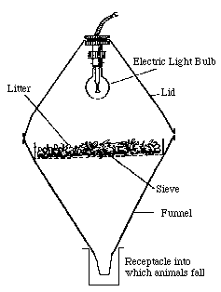
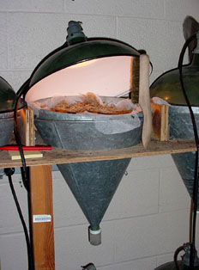
（４）贝氏漏斗
这是一种附加有驱赶作用的分离集虫器。这种装置最早是由意大利昆虫学家Ａ．Ｂerlese设计，随后又由 瑞典人Ａ．Ｔullgren用灯泡作热源修改制成。所以此类 设备又名Ｂerlese-Tullgren漏斗。

Slide 34
Manitoba trap：食虫虻会被黑色或红色的球所引诱，所以利用此种色彩的气球挂在圆锥形塑料罩下，可采集大量的食虫虻

Slide 35
Window trap：在空旷中飞行的昆虫，尤其是甲虫因为看不见玻璃而撞上，掉落至下端的收集槽中。

Slide 36
化学药品诱集：针对特定的昆虫对某些化学物的趋性，可以用来收集特定的昆虫，例如以 B-phenethyl acetate 及 B-phenothyl-n-butyrate分别与Eugenol混成各种比率可以引诱星天牛。或者利用性费洛蒙可以引诱斜纹夜盗蛾﹑蟑螂等多种虫子，使用的性费洛蒙及操作方法，可参考有关文献

Slide 37
马氏网(Malaise trap) 该种诱网有些类似蚊帐，可采到大量的膜翅目昆虫及双翅目昆虫

